Slide 1

数据结构和算法
作者：小甲鱼
让编程改变世界
Change the world by program

Slide 2
循环链表
循环，顾名思义就是：绕。
打个比方，就是从前山上有座庙，庙里有个老和尚和一个小和尚，有一天老和尚对小和尚说“从前山上有座庙，庙里有个老和尚和一个小和尚，有一天老和尚对小和尚说“从前 。。。。。。
对于单链表，由于每个结点只存储了向后的指针，到了尾部标识就停止了向后链的操作。也就是说，按照这样的方式，只能索引后继结点不能索引前驱结点。

Slide 3
循环链表
这会带来什么问题呢？
例如不从头结点出发，就无法访问到全部结点。
事实上要解决这个问题也并不麻烦，只需要将单链表中终端结点的指针端由空指针改为指向头结点，问题就结了。
将单链表中终端结点的指针端由空指针改为指向头结点，就使整个单链表形成一个环，这种头尾相接的单链表成为单循环链表，简称循环链表。
No pic you say a J8环节：

Slide 4
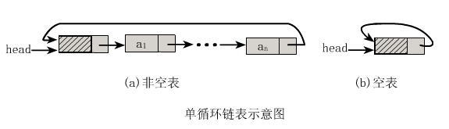
循环链表
注：这里并不是说循环链表一定要有头结点。
其实循环链表的单链表的主要差异就在于循环的判断空链表的条件上，原来判断head->next是否为null，现在则是head->next是否等于head。

Slide 5
循环链表
回到刚才的问题，由于终端结点用尾指针rear指示，则查找终端结点是O(1)，而开始结点是rear->next->next，当然也是O(1)。
代码实现讲解，由于很多朋友要求小甲鱼把代码讲解一下，咱讲就讲吧~_~
  初始化部分：ds_init.c
  插入部分：ds_insert.c
  删除部分：ds_delete.c
  返回结点所在位置：ds_search.c

